Slide 1
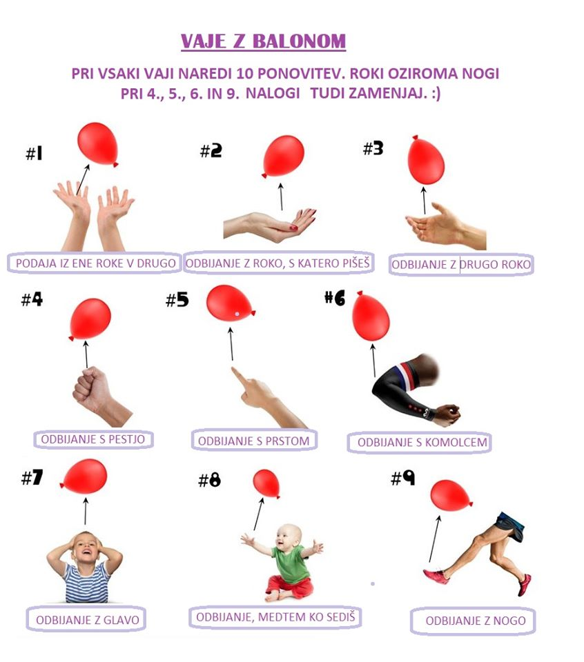
Podaljšano bivanje 1.razred

Slide 2
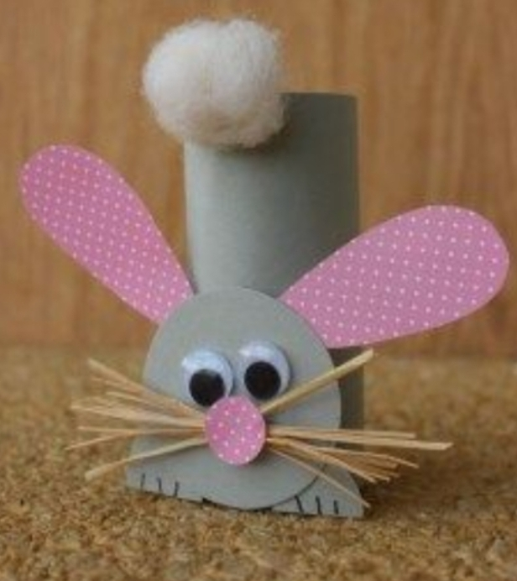
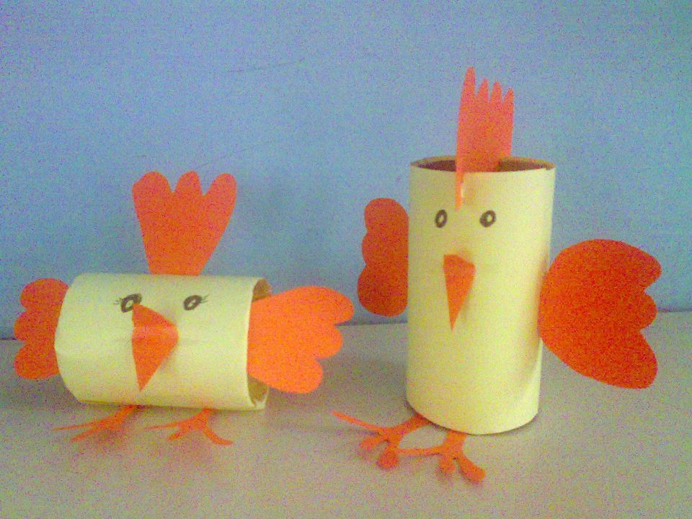
Predlog za ustvarjanje

Slide 3
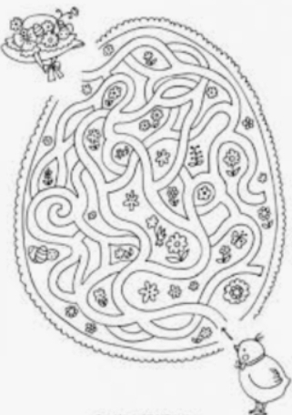
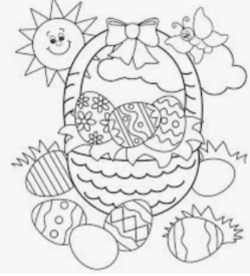

Slide 4
Reši miselno uganko Rešitev včerajšnje uganke: Nekdo je vzel hruško skupaj s košaro.

